Slide 1
LECTA
От электронных форм учебников к инновационной цифровой образовательной среде – помощника учителя и ученика
2018

Slide 2
МИССИЯ КОРПОРАЦИИ «РОССИЙСКИЙ УЧЕБНИК»
МЫ УВЕРЕНЫ, ЧТО ОБРАЗОВАНИЕ — ОСНОВА УСПЕХА
КАЖДОГО ЧЕЛОВЕКА И ВЕЛИЧИЯ РОССИИ
МЫ ПОМОГАЕМ ПЕДАГОГАМ ЗАКЛАДЫВАТЬ ФУНДАМЕНТ
УСПЕШНОГО БУДУЩЕГО РОССИЙСКИХ ДЕТЕЙ,
СОЗДАВАЯ ДЛЯ НИХ ЛУЧШИЕ УЧЕБНИКИ
И ОБРАЗОВАТЕЛЬНЫЕ РЕШЕНИЯ

Slide 3
Компании, вошедшие в корпорацию
«Российский учебник»

Slide 4
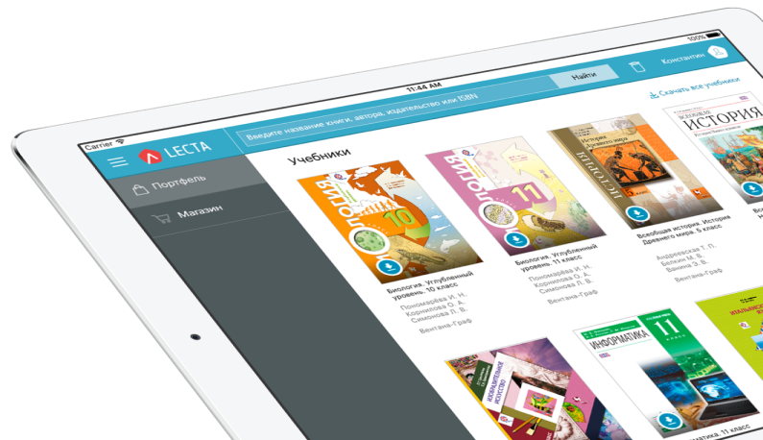
LECTA – самая большая библиотека современных ЭФУ
Более 600 наименований электронных форм учебников (не только корпорации «Российский учебник»), 52% федерального перечня
ЭФУ = контент печатного учебника + большой объем электронных образовательных ресурсов (ЭОР) + дополнительные возможности
Инновационная модель обеспечения электронными учебниками, повышающая эффективность расходования государственных средств - Книговыдача

Slide 5
Технологии открывают новые возможности
Цифровые технологии умножают пути получения знаний и диверсифицируют подходы к обучению
Повышение эффективности
Построение индивидуальных образовательных траекторий
Географический охват, дети с ограниченными возможностями
Повышение мотивации учащихся
Больший охват при снижении затрат
Новые возможности представления информации
«Мы должны сделать всё, чтобы сегодняшние школьники получили прекрасное образование, чтобы независимо от того, где они живут, какой достаток у их родителей, у самих ребят были бы равные возможности для успешного жизненного старта»
В.В. Путин

Slide 6
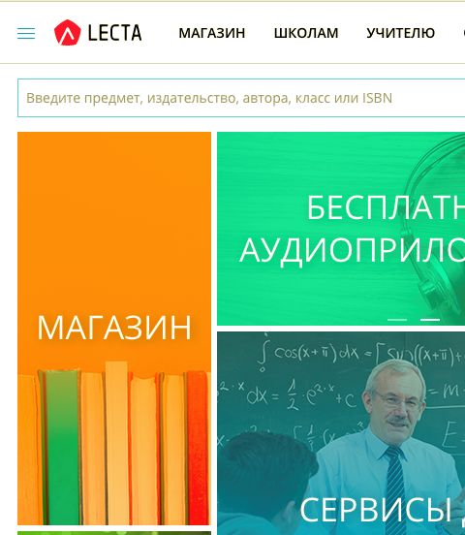
LECTA – проект корпорации «Российский учебник»

Slide 7
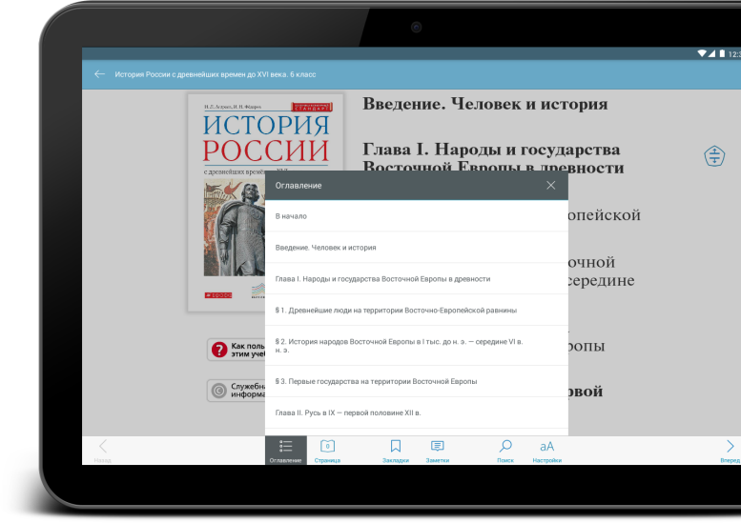
Удобство использования
Простая навигация
Интерактивное оглавление
Поиск страницы бумажного учебника
Закладки и заметки
Синхронизация между устройствами
Поиск по тексту
Изменение размера шрифта
В любой операционной системе
На любом устройстве

Slide 8
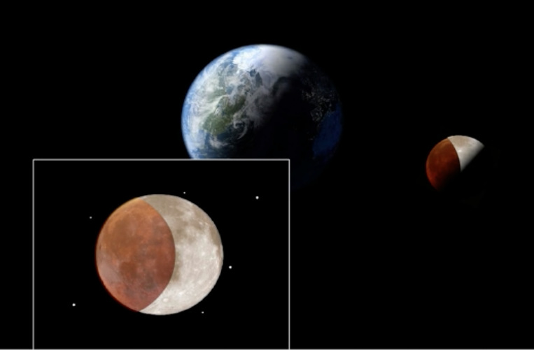
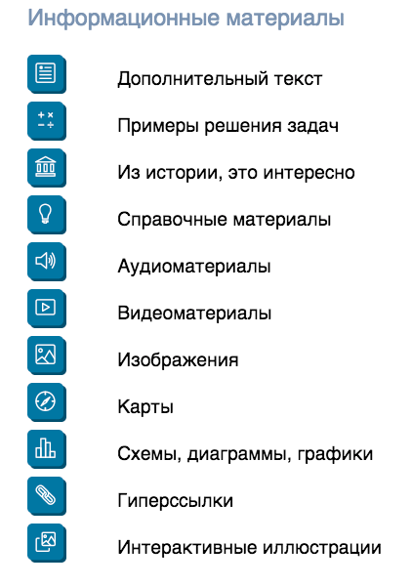
Дополнительные материалы

Slide 9
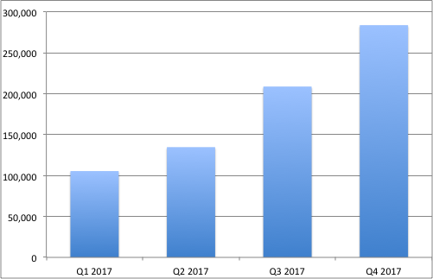
Взрывной рост использования
Современные школы и учителя массово переходят на использование ЭФУ
На данный момент активировано (используется) более 250 тысяч копий ЭФУ
85% учителей не имеют сомнений в необходимости использования учебников в электронной форме в образовательном процессе*
*собственное исследование LECTA по итогам апробации

Slide 10
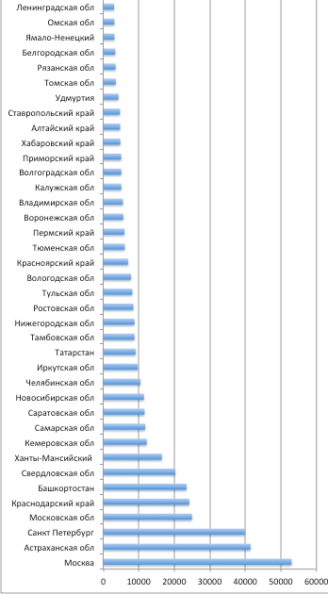
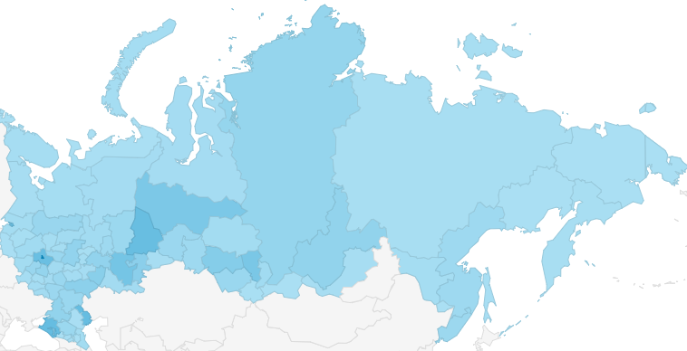
География присутствия

Slide 11
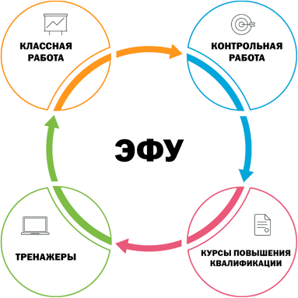
LECTA сегодня
Высокий образовательный результат и творческая самореализация учителя
Помощь при составлении рабочих программ и календарно-тематических планов
Качественные материалы
Сохранение истории выполнения работ
Более высокая мотивация учеников
Повышение квалификации учителей
Соответствие требованиям современности, инновационность и технологичность

Slide 12
ПОДГОТОВКА К УРОКУ И ПРОВЕРКА КОНТРОЛЬНЫХ – В ДЕСЯТЬ РАЗ БЫСТРЕЕ?
LECTA Классная работа
Контрольная работа
Сервисы для учителей, экономящие время на подготовку к урокам, поиск учебных материалов и проверку заданий. Мы создаем возможности для профессионального развития и творчества учителя.

Slide 13
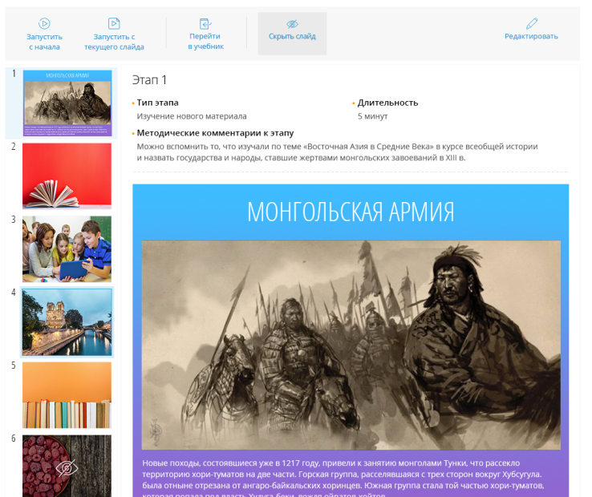
LECTA: Классная работа
Готовые материалы для проведения уроков в виде презентаций с иллюстрациями, мультимедийным контентом, и интерактивными заданиями
Методические рекомендации, подготовка к календарно-тематическому планированию
Все программы можно редактировать, добавлять свои слайды и материалы

Slide 14
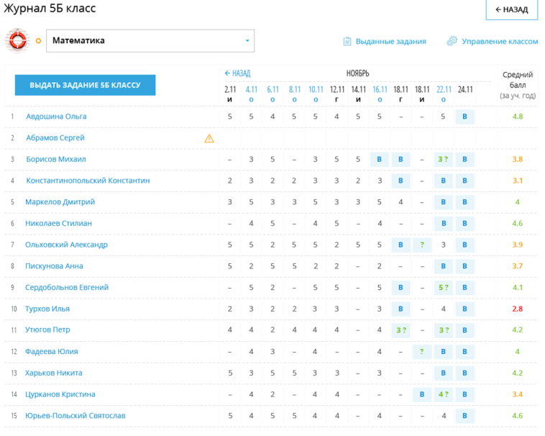
LECTA: Контроль знаний
Готовые контрольные, проверочные работы и тренировочные задания разного уровня сложности с ключами для учителя
Автоматическая проверка результатов
Входящий, текущий, тематический, итоговый контроль
Сохранение результатов выполнения заданий учениками
Тренажеры для подготовки к ВПР

Slide 15
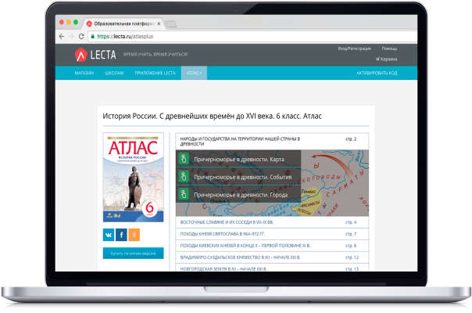
АТЛАС+. ОНЛАЙН ПРИЛОЖЕНИЯ К БУМАЖНЫМ АТЛАСАМ ПО ИСТОРИИ И ГЕОГРАФИИ
Расширение возможностей печатного атласа
Удобно использовать на уроке
Бесплатно для учеников и учителей
Количество материалов растет

Slide 16
ОНЛАЙН КУРСЫ ПОВЫШЕНИЯ КВАЛИФИКАЦИИ
Конструирование урока с использованием электронной формы учебника
Финансовая грамотность
Филологический анализ текста — основа уроков словесности
Формирование элементарных математических представлений у дошкольников
Проектирование индивидуального образовательного маршрута ребенка как условие обеспечения качества дошкольного образования
Преподавание астрономии в условиях введения ФГОС СОО
Развитие речи и подготовка к обучению грамоте детей дошкольного возраста
Обучаетесь где и когда вам удобно
Методические рекомендации
Электронные приложения и дополнительные материалы
Тестовые и практические задания
Тематические издания и интернет-ресурсы
Консультации преподавателя

Slide 17
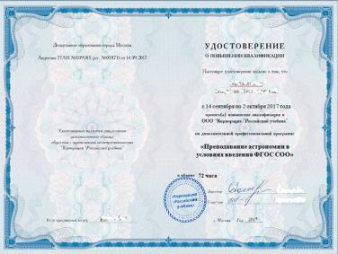
ОНЛАЙН КУРСЫ ПОВЫШЕНИЯ КВАЛИФИКАЦИИ
Курс включает видеоматериалы, текстовые и графические материалы, интерактивные тестовые и практические задания
Обучение с получением сертификата LECTA – БЕСПЛАТНО
Платное обучение с получением удостоверения установленного образца от Корпорации «Российский учебник» или партнеров

Slide 18
LECTA завтра
Ученик
Универсальная образовательная платформа, обслуживающая потребности:
учителей,
школы,
учеников,
органов управления образованием
и других участников образовательного процесса.
Основа создания целостной цифровой прозрачной образовательной среды
Учитель
Школа
Дополнительное образование
Органы управления образованием

Slide 19
Индивидуальные образовательные траектории
Построение обучающего курса для конкретного ученика на основе его личного прогресса, возможность быстро корректировать программу
Анализ в реальном времени ответов/результатов учащегося с тем, чтобы сделать акценты на плохо усвоенных темах, повторить забытое, дать возможность ученику двигаться в том темпе, который для него оптимален
Использование методических подходов, соответствующих особенностям восприятия конкретного ученика

Slide 20
Удобство использования
До 200-250 ЭОР на каждый учебник
Интерактивное оглавление
Поиск по номеру страницы бумажного учебника
Закладки и заметки, их синхронизация между устройствами
Поиск по всему тексту учебника
Изменение размера шрифта
Работает на любых устройствах (пока кроме смартфонов) с любой популярной операционной системой, с подключением к интернет и без

Slide 21
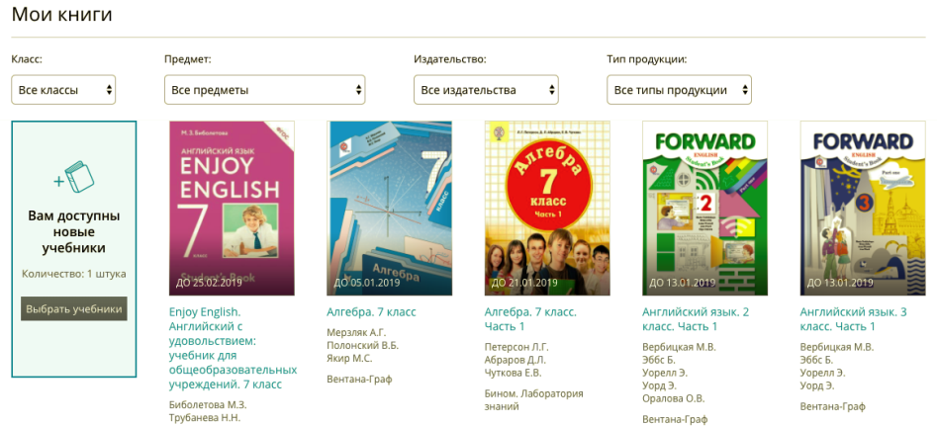
Книговыдачи
Книговыдача – право использования любого учебника из каталога LECTA в течение 500 дней за 75 руб.
Позволяем укомплектовать школу за считанные минуты – школа получает сертификат в электронном виде, библиотекарь активирует его и выдает учебники школьникам. Учебники из каталога можно выбрать в момент выдачи.
То, что вам нужно, даже если вы пока не знаете, что именно вам нужно!
Notes:
500 дней считаются с момента попадания в портфель ученика
500 дней – это это 365 дней с запасом, мы даем 500 дней, чтобы не пропадали каникулы

Slide 22
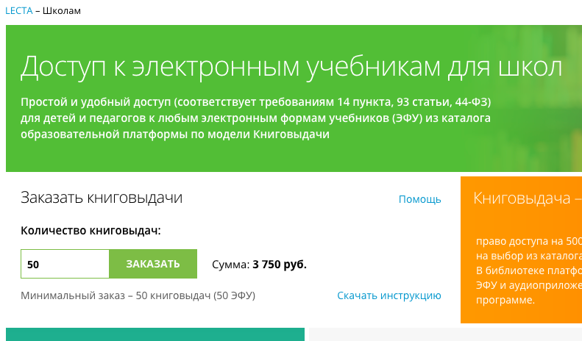
Заказать просто!
Книговыдача – право использования любого учебника в течение 500 дней за 75 руб.
Как заказать школам:
На сайте lecta.ru в разделе Школам
Написать нам письмо sales@lecta.ru
Через партнера
Розничный магазин на сайте lecta.ru

Slide 23
Нормативно-правовая база закупки и использования ЭФУ
Приказ Министерства образования и науки Российской Федерации от 5 сентября 2013 г. № 1047. Приказ № 870 от 18 июля 2016 г. В федеральный перечень учебников включаются учебники… …представленные в печатной форме, полученной печатанием или тиснением, полиграфически самостоятельно оформленные, и электронной форме, соответствующей по структуре и содержанию печатной форме учебника, содержащей адаптированный под электронный формат иллюстрационный материал, мультимедийные элементы и интерактивные ссылки, расширяющие и дополняющие содержание учебника.
Соответствие N 44-ФЗ от 05.04.2013 «О контрактной системе в сфере закупок товаров, работ, услуг для обеспечения государственных и муниципальных нужд», заключается Госконтракт на поставку ЭФУ
В предусмотренных законом случаях – возможна закупка у единственного поставщика (ДРОФА, ВЕНТАНА-ГРАФ, Астрель)
Notes:
Закупка и использование ЭФУ с точки зрения законодательства не отличается от закупки и использования бумажных учебников.
ЭФУ НЕ является бесплатным дополнением к бумаге, приобретается за бюджетные деньги, может быть использовано ВМЕСТО бумаги

Slide 24
С чего начать?
5books – любые 5 ЭФУ из каталога бесплатно на 30 календарных дней
Классные работы и Контрольные работы – бесплатно для Учителей
Венера Шарафиева sharafieva@lecta.ru
+7 937 285 02 58
www.lecta.ru
8 800 555-46-68
support@lecta.ru

